Slide 1

TRƯỜNG TIỂU HỌC ……
CHÀO MỪNG QUÝ THẦY CÔ
VỀ DỰ GIỜ THĂM LỚP
Môn Công nghệ lớp 3
BÀI 9: LÀM BIỂN BÁO GIAO THÔNG (T2)
Giáo viên:……………………
Lớp: ………………

Slide 2


Slide 3

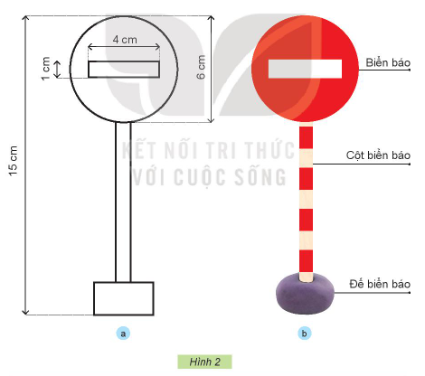
Thứ……ngày…..tháng…..năm…….
CÔNG NGHỆ
Bài 9: LÀM BIỂN BÁO GIAO THÔNG (T2)
2. Làm mô hình biển báo giao thông.
a) Tìm hiểu sản phẩm mẫu
Quan sát mẫu biển cấm xe đi ngược chiều và cho biết hình dạng, màu sắc, kích thước các bộ phận của biển báo.
PHIẾU HỌC TẬP
Bộ phận | Hình dạng | Kích thước | Màu sắc
Biển báo
Cột biển báo
Đế biển báo

Slide 4
Thứ……ngày…..tháng…..năm…….
CÔNG NGHỆ
Bài 9: LÀM BIỂN BÁO GIAO THÔNG (T2)
2. Làm mô hình biển báo giao thông.
a) Tìm hiểu sản phẩm mẫu
Quan sát mẫu biển cấm xe đi ngược chiều và cho biết hình dạng, màu sắc, kích thước các bộ phận của biển báo.
PHIẾU HỌC TẬP
Bộ phận | Hình dạng | Kích thước | Màu sắc
Biển báo
Cột biển báo
Đế biển báo
Hình tròn, chi tiết hình chữ nhật ở giữa
Đường kính 6cm.
Chiều dài 4cm, chiều rộng 1cm
Nền đỏ, chi tiết màu
trắng
hình chữ nhật
Màu đỏ, trắng xen kẽ
15 cm
khối tròn
Đường kính 4cm
Nâu hoặc
đen

Slide 5
Thứ……ngày…..tháng…..năm…….
CÔNG NGHỆ
Bài 9: LÀM BIỂN BÁO GIAO THÔNG (T2)
2. Làm mô hình biển báo giao thông.
a) Tìm hiểu sản phẩm mẫu
Quan sát mẫu biển cấm xe đi ngược chiều và cho biết hình dạng, màu sắc, kích thước các bộ phận của biển báo.
Khi làm biển báo, yêu cầu về màu sắc, hình dạng, kích thước của biển báo như thế nào?
Yêu cầu sản phẩm: Đúng, chính xác về màu sắc, hình dạng, kích thước

Slide 6
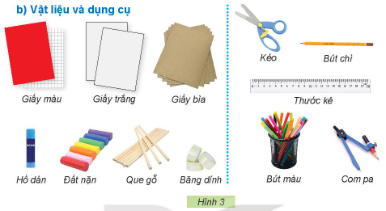
Thứ……ngày…..tháng…..năm…….
CÔNG NGHỆ
Bài 9: LÀM BIỂN BÁO GIAO THÔNG (T2)
2. Làm mô hình biển báo giao thông.
Lựa chọn các vật liệu, dụng cụ trong hình 3 để làm biển cấm đi ngược chiều và hoàn thiện bảng sau:
Tên bộ phận | Vật liệu/dụng cụ | Số lượng
Biển báo | Giấy thủ công màu đỏ | 01
? | ? | ?

Slide 7
Thứ……ngày…..tháng…..năm…….
CÔNG NGHỆ
Bài 9: LÀM BIỂN BÁO GIAO THÔNG (T2)
b. Vật liệu và dụng cụ.
Lựa chọn các vật liệu, dụng cụ trong hình 3 để làm biển cấm đi ngược chiều và hoàn thiện bảng sau:
Tên bộ phận | Vật liệu/dụng cụ | Số lượng
Biển báo
Cột biển báo
Đế biển báo
Giấy thủ công màu đỏ, giấy trắng, giấy bìa, kéo, compa, kéo, thước kẻ
1 tờ giấy màu đỏ, 1 tờ giấy màu tắng, 1 tờ bìa
Que gỗ, bút màu
1 que, bút màu đỏ, trắng
Đất nặn
1 thanh

Slide 9

XIN CHÂN THÀNH CẢM ƠN
QUÝ THẦY CÔ GIÁO VÀ CÁC EM

